Slide 1
Agenda
1)Architektura komputera (Model von Neumanna)
2)Software – Hardware rozróżnianie i łączenie
3)Systemy Operacyjne
4)Cykle wytwarzania oprogramowania
5)Praca zdalna – współpraca i dzielenie się kodem i testami
6)Części składowe programu komputerowego

Slide 2
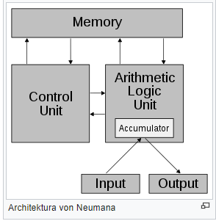
1) Architektura komputera
Wiki: https://pl.wikipedia.org/wiki/Architektura_von_Neumanna
Podstawowy opis: Komputer składa się z 3 logicznych części
Procesor
Pamięć
Narzędzie wejścia/wyjścia

Slide 3
Procesor
Jednostka licząca, wykonująca operacje matematyczne na liczbach reprezentowanych binarnie
Posiada różne budowy (architektury)
Jego językiem jest tzw. Assembler
Różne procesory posiadają różne Assemblery (mówi się, że posiadają różne listy rozkazów)
Obecnie najpopularniejsze – Intel i AMD

Slide 4
Pamięć
Popularny „RAM” (Random Access Memory)
Służy komputerowi jako „zeszyt do obliczeń i zapamiętywania wyników” oraz do przechowywania tymczasowych danych
Jest czymś innym niż Twardy dysk – ponieważ jest to pamięć „Ulotna”
Ulotna – to znaczy, po każdym nowym uruchomieniu komputera pamięć jest tracona (natomiast Dane na dysku pozostają niezmienne)
Pisząc i testując programy należy zwracać uwagę na to, by używały one rozsądnie pamięci RAM (np. poprzez testy wydajnościowe)

Slide 5
Jednostka wejścia/wyjścia
Wejście/Wyjście to ustalony opis sposobu komunikacji z komputerem
Wejście - sposób w jaki podajemy informację komputerowi
Wyjście – sposób w jaki komputer odpowiada nam i podaje informacje
Przykłady wejść – Klawiatura, myszka, touchpad, pad
Przykłady wyjść – Ekran, drukarka, konsola, system plików

Slide 6
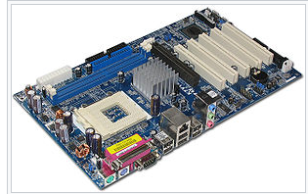
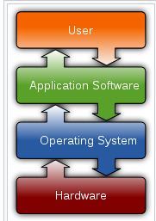
„Software Hardware łączenie i rozróżnianie” Software: https://pl.wikipedia.org/wiki/Oprogramowanie Hardware: https://pl.wikipedia.org/wiki/Sprz%C4%99t_komputerowy

Slide 7
Software
Tworzy je programista
Służy do wykonania konkretnego zbioru zadań
Jest uruchamiany na sprzęcie (hardwerze)
Tworzą je zespoły (kiedyś mogły je stworzyć pojedyncze osoby ale dziś jest to nieosiągalne)
Podlegają cyklom wytworzenia oprogramowania
Przykłądy: Excel, Visual Studio, Windows, Android, iOS itd.

Slide 8
Hardware
Tzw. Sprzęt
Fizyczny komputer, serwer, telefon posiadający określoną moc obliczeniową (Pamięć, procesor, wejście-wyjście)
Najczęściej do komunikacji wykorzystuje się Zaawansowane programy zwane Systemami Operacyjnymi
Oprogramowanie tworzy się z myślą o uruchomieniu go na określonym sprzęcie
Sprzęt i jego możliwości muszą być brane pod uwagę przy tworzeniu oprogramowania

Slide 9




„Systemy Operacyjne” Wiki: https://pl.wikipedia.org/wiki/System_operacyjny

Slide 10
System Operacyjny (OS – Operating System)
Jest Programem (Softwarem) jak wszystko inne uruchamiane na sprzęcie
Napisany w językach niskiego poziomu, wymaga znajomości języków niskiego poziomu (C, C++, Assembler), współpracuje blisko ze sprzętem
System operacyjny posiada narzędzia by uruchamiać nasze programy
Zarządza pamięcią programu, jego lokalizacją na dysku i komunikacją ze sprzętem
Przykłady Systemów: Windows, Linux, Android, iOS, Unix

Slide 11
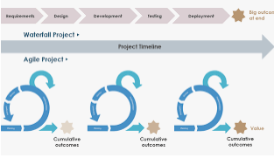
„Cykle wytwarzania oprogramowania” Wiki: https://pl.wikipedia.org/wiki/Proces_wytw%C3%B3rczy_oprogramowania

Slide 12
Cykle wytwarzania oprogramowania
Jest ich wiele i każdy jest dostosowany do produktu końcowego
Inaczej wytwarza się programy do inkubatorów w szpitalu a inaczej grę na Smartfona
Często zależą od klienta i sposobu w jaki klient „odbierze” od nas program
W przeszłości były inne i na ich błędach wytworzono nowsze, „lepsze” sposoby
Cel ogólny: Stworzyć oprogramowanie na podstawie opowiadań i wymagań klienta

Slide 13
Cykle wytwarzania oprogramowania: Problem
Klient nie wie czego chce, opisuje nam swoje potrzeby ogólnie, używając przykładów z prawdziwego świata
Często nie zdaje sobie sprawy co jest trudne a co łatwe do napisania przez zespół programistów
Często zmienia zdanie, zapomina doprecyzować o co mu dokładnie chodziło
Często klient reprezentowany jest przez grupę managerów, którzy sami mają problem z komunikacją między sobą
Jakość jest absolutnym wymogiem
Programista często nie zna domeny (fizyka rakietowa)

Slide 14
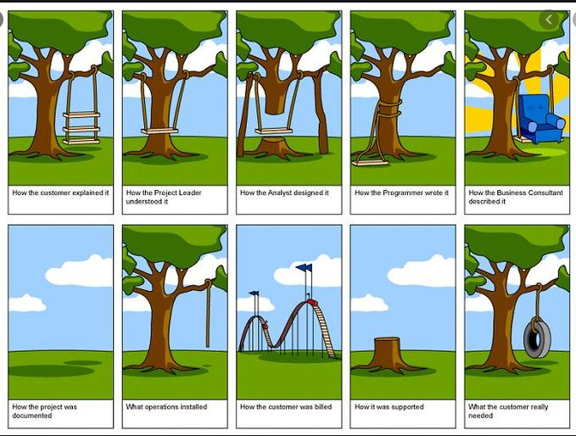
Cykle wytwarzania oprogramowania: Problem

Slide 15
Cykle wytwarzania oprogramowania : Przykłady
Waterfall (stare podejście nadal używane w systemach, w których krytyczne jest stosowanie się do procedur bezpieczeństwa czy wdrażania)
SCRUM – Jedna z metodyk zwinnych (ważna w 2020 na rynku pracy)
Kanban (https://pl.wikipedia.org/wiki/Kanban)
eXtreme Programming (https://pl.wikipedia.org/wiki/Programowanie_ekstremalne)

Slide 16
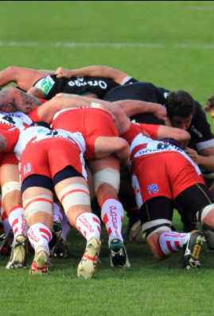
Cykle wytwarzania oprogramowania : SCRUM
SCRUM (https://pl.wikipedia.org/wiki/Scrum)
Iteracyjna (przyrostowa) zwinna (Agile) metodyka
wytwarzania oprogramowania
Oprogramowanie tworzą małe zespoły (4-9 osób)
W zespole każdy jest (w teorii) równy i może kontynuować pracę kolegi jeśli jest on zajęty lub chory
Prace wykonuje się w sprintach (krótkich okresach) trwających od 1 do 4 tygodni
Każdy sprint dostarcza nowy kawałek oprogramowania, który musi być przetestowany i zintegrowany (dołączony do całego rozwiązania)
Zespół sam decyduje które zadania jest w stanie zrobić i które zadania będą wykonywane w danym sprincie
Zespół jest wspierany przez 1 specjalną osobę zwaną SCRUM Masterem. Nie jest on przełożonym zespołu, jego zadaniem jest zapewnienie zespołowi jak najlepszej nieprzerwanej pracy
Zespół odpowiada przed Project Managerem który reprezentuje klienta przed zespołem

Slide 17
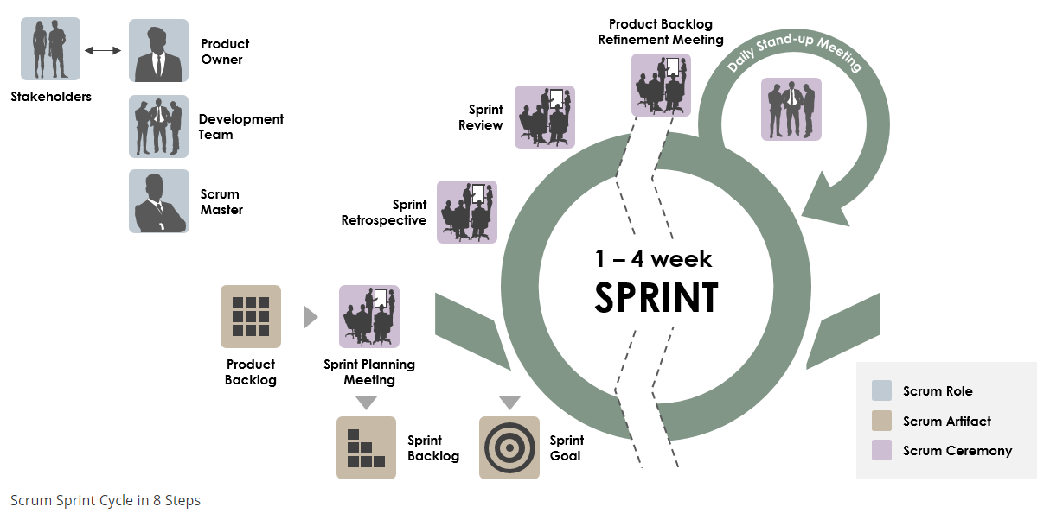
Cykle wytwarzania oprogramowania : Sprint

Slide 18
Cykle wytwarzania oprogramowania : Sprint
Sprint zazwyczaj trwa 2tygodnie
Zespół zaczyna sprint całodniowym spotkaniem (Sprint Review)
Po Review zespół przystępuje do kolejnego spotkania (lub robi to tego samego dnia co review lub następnego w zależności od firmy) – Planowania
Planowanie kończy się przydzieleniem zadań (Tasków) poszczególnym pracownikom lub zespołowi
Czasami w trakcie planowania szacuje się czasochłonnośc zadania lub rozbija się je na mniejsze jeśli zajmą one za dużo czasu jako jedno duże zadanie
Czasami zespół robi również spotkanie oceniające współpracę w zespole i z managerami (Sprint retrospective)

Slide 19

„Praca Zdalna i dzielenie się kodem - GIT” Wiki: https://pl.wikipedia.org/wiki/System_kontroli_wersji https://pl.wikipedia.org/wiki/Git_(oprogramowanie) Git: https://git-scm.com/book/pl/v2/Pierwsze-kroki-Wprowadzenie-do-kontroli-wersji

Slide 20
Systemy kontroli wersji
Używane do śledzenia zmian i historii w projekcie
Umożliwiają zdalną pracę i łączenie pracy wielu programistów
Używane od dawna i doskonalone – najnowsze i najpopularniejsze narzędzie to Git (patrz wiki)
Linki do nauki:
https://learngitbranching.js.org/
https://www.katacoda.com/courses/git

Slide 21
Systemy kontroli wersji - GIT
Najważniejsze komendy GIT na start:
Git clone <adres-repozytorium> - klonuje repozytorium z serwera na nasz komputer (np. „git clone https://github.com/tokarz/kurs”)
Git add . – zaznacza wszystkie pliki które mamy w repozytorium (katalogu) do listy tych które są gotowe do bycia zapisanym na serwerze
Git commit –m „wiadomość co i dlaczego wrzucam na serwer” – zapisanie lokalnych (na naszym komputerze) zmian i przygotowanie się do zapisania ich na serwerze
Git push – wrzuca wszystkie nasze lokalne zmiany na wspólny serwer
Git pull – ściąga zmiany z serwera (najlepiej wykonać go zawsze przed „git push”)

Slide 22
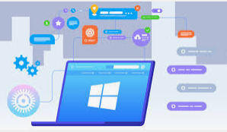
„Części składowe Programu komputerowego”

Slide 23
Program komputerowy
Jest uruchamiany przez system operacyjny lub jego część (np. przeglądarkę)
Jest napisany w jakimś języku programowania i zbudowany (skompilowany) do formy, którą możemy uruchomić (np. plik .exe na Windowsie lub plik uruchamialny bez rozszerzenia na macOS)
Program zazwyczaj operuje na danych wejściowych (np., r dla okręgu koła)
Program zwraca dane na wyjście (konsola, ekran, plik)
Wejście – wyjście programu są często narzędziem do testów dla Testera
Programista pisząc program może go Debugować (ustawiać pułapki (breakpointy) aby krok po kroku analizować jego działanie i poprawić błędy
花 -> 花开了

Slide 24
Program komputerowy - algorytmy
Program składa się z połączonych ze sobą algorytmów rozwiązujących dany problem
Przykłady prostych algorytmów
Sortowanie (np. buble sort, quick sort)
Odnajdywanie liczby w tablicy (np. binary search)
Wypisywanie danych w ciągu (np. ciąg Fibonacciego)
Każdy fragment programu który za pomocą decyzji logicznych (prawda – fałsz) rozwiązuje jakiś problem – można nazwać algorytmem
Przykładem algorytmu z życia wziętym może być przepis kucharski – krok po kroku opis przygotowania danego z decyzjami (np. jeśli nie masz cebuli możesz użyć czosnku)

Slide 25
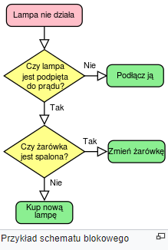
Algorytmy– Schemat blokowy
Blokowy zapis algorytmu (https://pl.wikipedia.org/wiki/Schemat_blokowy) służy do wizualnej reprezentacji naszego toku myślowego
Możemy graficznie przedstawić rozwiązanie i dzięku temu zanalizować złożoność algorytmu i ilość testów potrzebnych do przetestowania programu (pokrycia programu testami)

Slide 26
Algorytmy– if - else
Aby zamodelować podejmowanie decyzji w algorytmie korzysta się z tzw. Instrukcji warunkowej (if – else, when – then)
Odpowiada ona rombowi w zapisie blokowym i pozwala na uzyskanie tylko 2 odpowiedzi – TAK - NIE

Slide 27
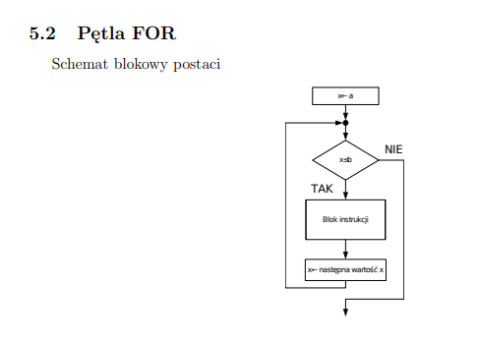
Algorytmy– petle
Służą do wielokrotnego wykonania tej samej operacji
Służą do tego, by zmniejszyć potrzebną ilość linii kodu do wykonania danego zbioru operacji

Slide 28
Podsumowanie i słowa kluczowe
Komputer – pamięć, procesor, wejście-wyjście
Software i Hardware są powiązane. Software jest uruchamiany na hardwerze, korzysta z jego fizycznych zasobów
System Operacyjny – program matka działający blisko sprzętu i uruchamiający nasze programy
Oprogramowanie tworzymy (dziś) cyklicznie (w tak zwanych sprintach lub iteracjach) korzystając z metodologii SCRUM
Kodem dzielimy się za pomocą systemów kontroli wersji. Konkretnie używamy programu git
Program składa się z algorytmów, struktur danych (wejście – wyjście). Do pisania algorytmów używamy instrukcji warunkowych i pętli

